Slide 1

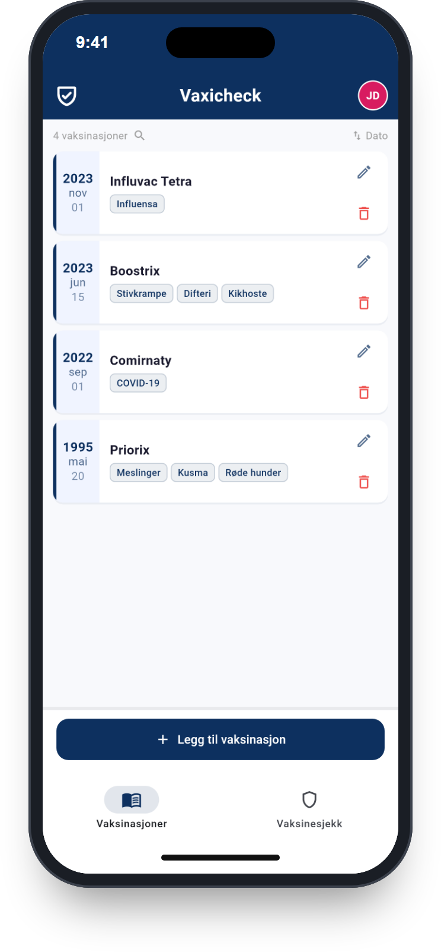







Vaxicheck
Gratis app for iPhone og Android
Vaksinesjekk med ett bilde
Med den gratis appen gjenkjennes vaksinasjonsoppføringer raskt via bilde og vises i en oversiktlig struktur.
Gjeldende anbefalinger
PDF-eksport
Sammenlignes med gjeldende anbefalinger, f.eks. fra STIKO – du ser med en gang hvilke vaksiner som mangler eller bør friskes opp.
Alle vaksinasjoner som PDF, f.eks. til fastlegen eller før en reise.
Dataminimering
For hele familien
Kan brukes uten å oppgi navn, ingen sporingsverktøy, i samsvar med GDPR, alle data kan slettes når som helst.
Flere profiler, valgfri applås, push-påminnelser om vaksiner, tilgjengelig på 43 språk.
Last ned gratis
www.vaxicheck.com
Utviklet i Köln av MEDEPS, et spin-off-selskap fra Universitetet i Köln.
Notes:
Vaksinesjekk med ett bilde
Med den gratis appen gjenkjennes vaksinasjonsoppføringer raskt via bilde og vises i en oversiktlig struktur.
• Gjeldende anbefalinger: Sammenlignes med gjeldende anbefalinger, f.eks. fra STIKO – du ser med en gang hvilke vaksiner som mangler eller bør friskes opp.
• PDF-eksport: Alle vaksinasjoner som PDF, f.eks. til fastlegen eller før en reise.
• Dataminimering: Kan brukes uten å oppgi navn, ingen sporingsverktøy, i samsvar med GDPR, alle data kan slettes når som helst.
• For hele familien: Flere profiler, valgfri applås, push-påminnelser om vaksiner, tilgjengelig på 43 språk.
Last ned gratis: www.vaxicheck.com
Utviklet i Köln av MEDEPS, et spin-off-selskap fra Universitetet i Köln.

